Slide 1
Самопрезентация учителя начальных классов
МБОУ СОШ № 9 г. Брянска
Кондаковой Людмилы Леонидовны

Slide 2
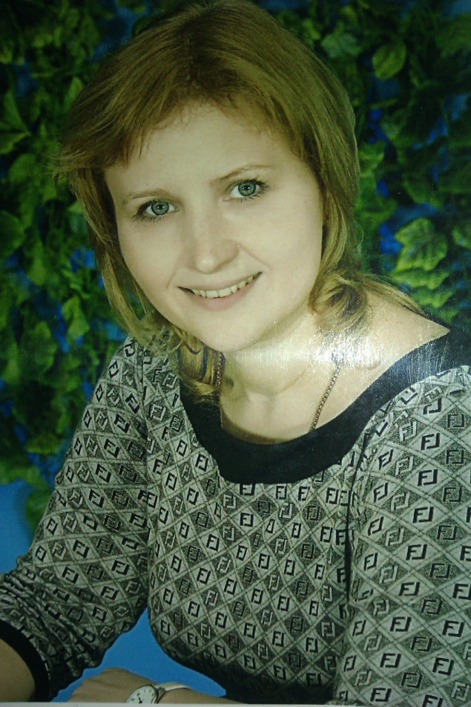
Кондакова Людмила Леонидовна учитель начальных классов I категории

Slide 3
Школа № 9 – это моя школа. Я преподаю в ней уже 24 года. Эту школу закончила моя дочь, и в ней учится мой сын.

Slide 4
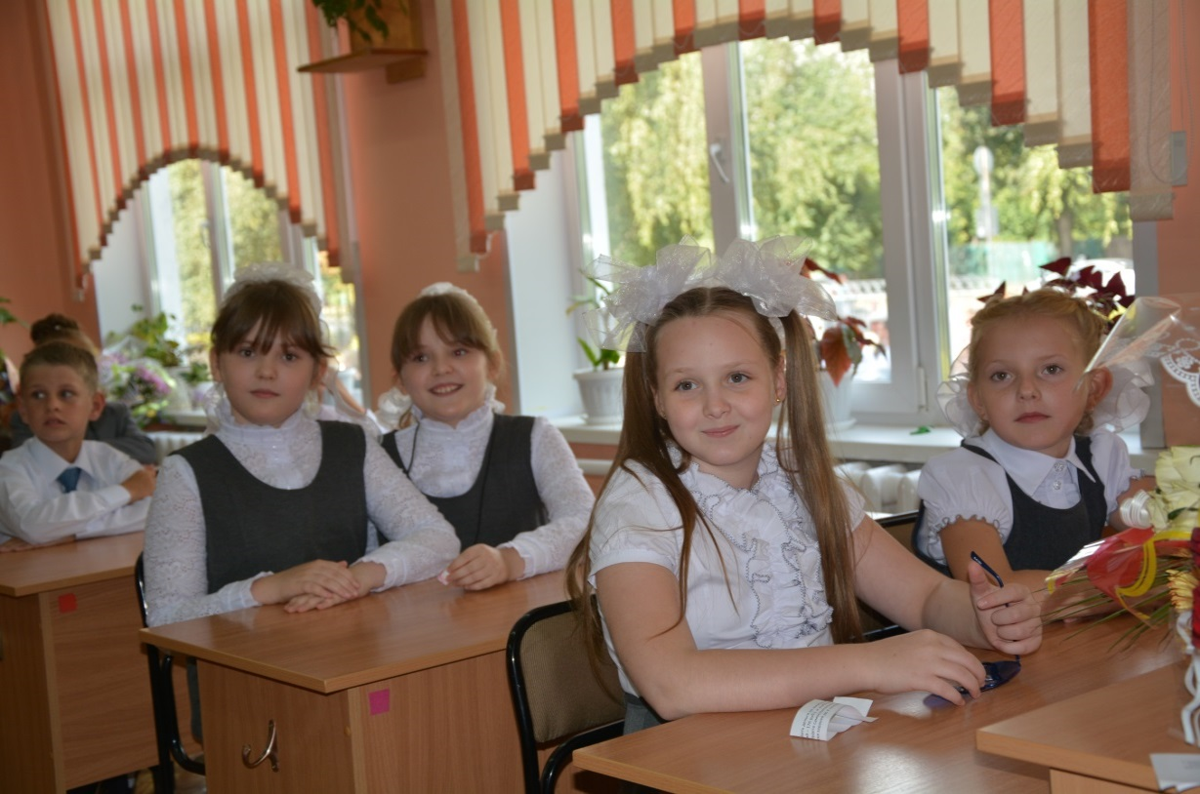
Я работаю с детьми, и это настоящее счастье и удовольствие. Каждый день я захожу в класс и вижу обращённые ко мне взоры моих учеников. Я – первый учитель!

Slide 5
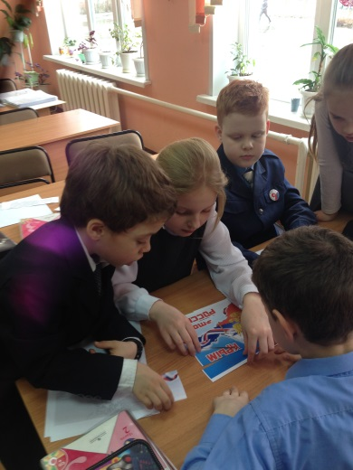
За годы работы в школе выработала свое профессиональное кредо: - обучать ребенка, воспитывая в нем личность; - уметь вовремя заметить успех ученика, помочь ему раскрыться; - отдавать ученику не только определенную сумму знаний, но и частичку своей души.

Slide 6
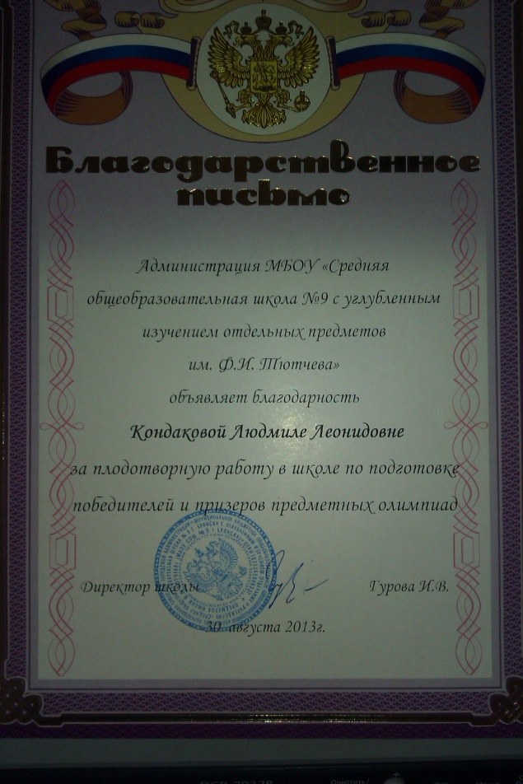
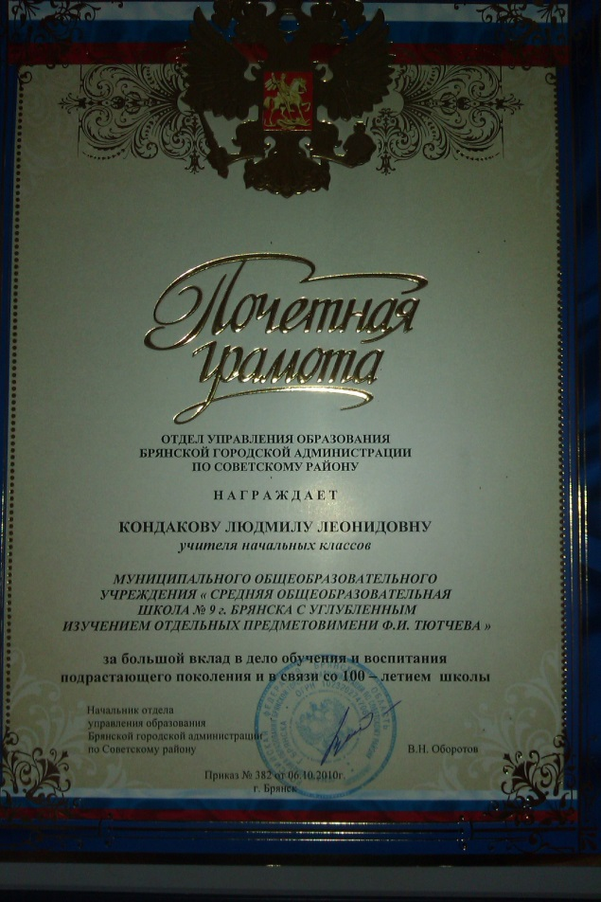
За плодотворную работу и подготовку призёров олимпиады награждена грамотами школы , отдела образования.

Slide 7
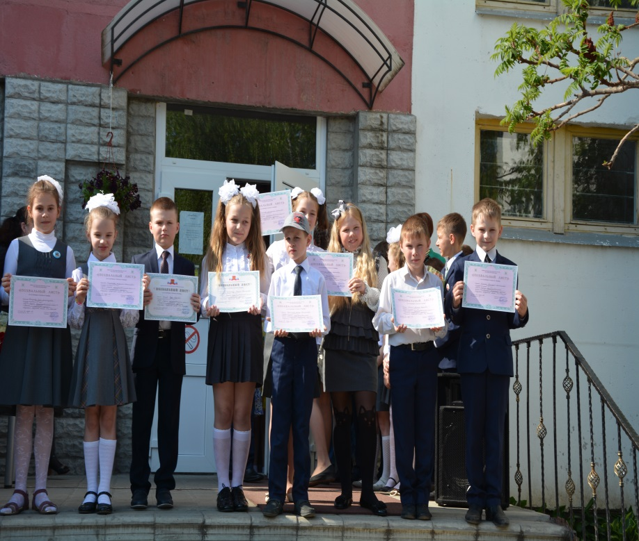
Но больше всего меня радуют успехи моих учеников, которые принимают участие в различных районных, городских и международных конкурсах.

Slide 8
Современная начальная школа предлагает две системы обучения детей: традиционную, которая включает в себя семь программ: «Школа России», «Школа 2100», «Начальная школа XXI века», «Гармония», «Классическая начальная школа», «Перспективная начальная школа», «Планета знаний», и развивающую, включающую две программы: Л.В. Занкова и Д.Б. Эльконина - В.В. Давыдова. За годы работы в школе я обучала детей по программе Л. В. Занкова, по программе «Школа России» .

Slide 9
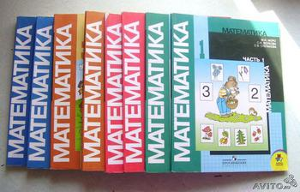
В следующем году я буду набирать первый класс. Обучение детей будет идти по программе «Школа России». Традиционная программа «Школа России» существует десятки лет. «Школа России» — это та программа, по которой учились все советские школьники. Конечно, в ней произошли серьёзные изменения в плане содержания, но цели обучения остались прежними. Программа многократно обновлялась с 2000 года, совершенствовалась и дополнялась. Эта программа позволяет тщательно отрабатывать навыки учебной деятельности (чтение, письмо, счет), которые необходимы для успешного обучения в средней школе.

Slide 10
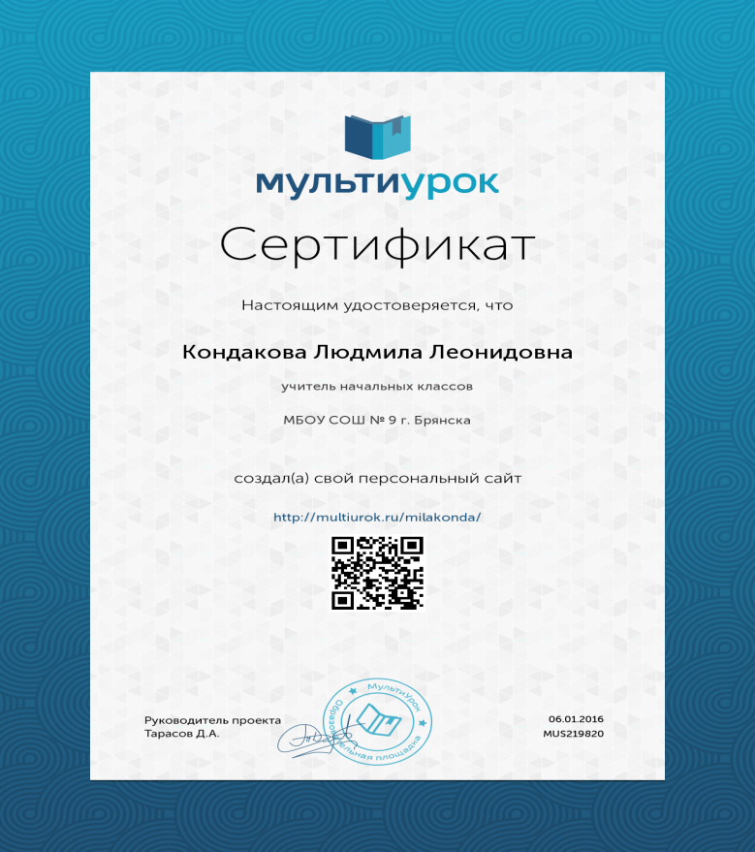
В связи с новыми требованиями ФГОС,
я создала свой персональный сайт в социальной сети работников образования. На сайте можно ознакомиться с моими методическими разработками. Эти публикации способствуют обмену опытом с передовыми учителями России.

Slide 11
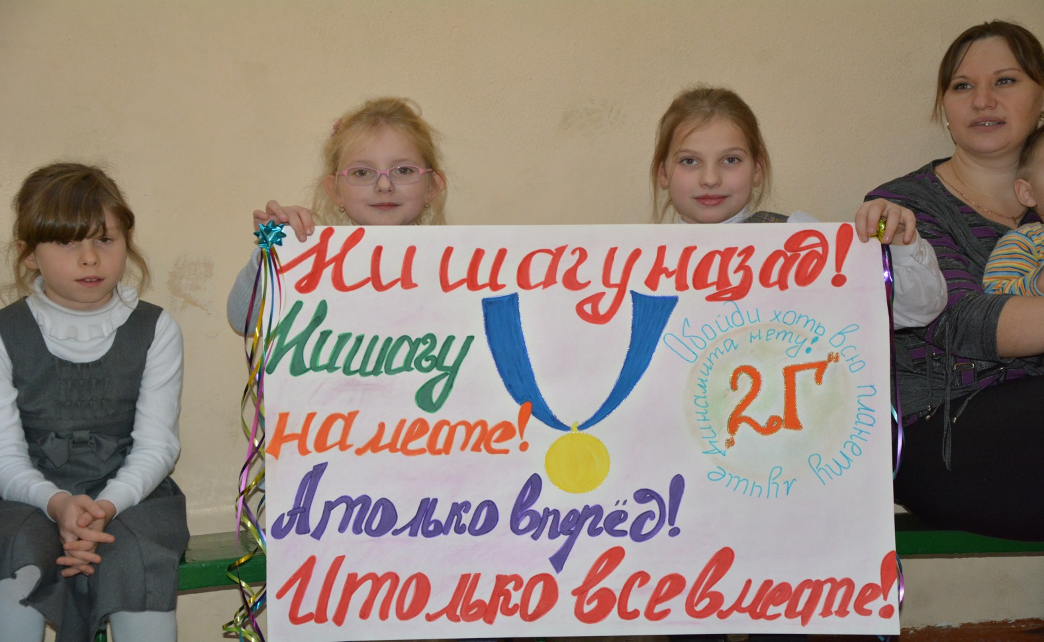
Вместе мы сможем многое!

